Slide 2
URGENTE
IMPORTANTE
Notes:
Algumas pessoas definem liderança, administração e gerenciamento como a habilidade de distinguir entre o que é importante e o que é urgente. Muitas pessoas tendem a pensar que importante e urgente são sinônimos. Mas não são.
.

Slide 3
URGENTE
Coisas urgentes são as que necessitam de atenção imediata, pois provocam consequências imediatas.
Notes:
Tarefas urgentes são na maioria das vezes aquelas que têm um prazo de entrega imediato ou já vencido. Não é preciso que essas tarefas sejam complexas ou demoradas. Também não é necessário que tenham um impacto significativo em nossa vida. Na maior parte das vezes, as coisas se tornam urgentes quando sabemos que têm de ser feitas mas procrastinamos. Qualquer bobagem se ignorada, pode se transformar em algo urgente.

Slide 4
Coisas importantes são as que têm grande peso na nossa capacidade de atingir nossos objetivos.
IMPORTANTE
Notes:
Tarefas importantes não precisam ter um prazo de entrega chegando ao limite. Elas são importantes por causa do impacto que podem ter em nossas vidas. Não precisam ser tarefas complexas ou que precisam ser feitas imediatamente.

Slide 5
Notes:
Por exemplo, você tem uma dor de dente, algo importante, mas vai deixando pra lá. Tem mais o que fazer, ir ao dentista é um saco e você vai deixando pra lá. Até que um dia acorda com o rosto inchado e com dores insuportáveis. Agora não dá para esperar, o que era só importante, ficou urgente. Você para tudo o que está fazendo para resolver o problema importante, que só se transformou em urgente porque você procrastinou.

Slide 6
URGÊNCIA é definida por fatores externos, como prazos de entrega.
Notes:
URGÊNCIA então pode ser definida por fatores externos, como prazos de entrega.

Slide 7
URGÊNCIA é definida por fatores externos, como prazos de entrega.
IMPORTÂNCIA é um exercício de introspecção.
Notes:
IMPORTÂNCIA é um exercício de introspecção.

Slide 8
URGÊNCIA é definida por fatores externos, como prazos de entrega.
IMPORTÂNCIA é um exercício de introspecção.
O que você considera importante é diferente do que outras pessoas consideram importante.
Notes:
O que você considera importante é diferente do que outras pessoas consideram importante.

Slide 9
O Urgente e o Importante
com Luciano Pires
Notes:
Esse é o tema do Videocast de hoje: O urgente e o Importante.

Slide 10
URGENTE
IMPORTANTE
Notes:
A urgência das tarefas é baseada nos prazos de entrega. Decidir quais tarefas são importantes depende das circunstâncias e dos pensamentos de cada pessoa. A urgência é determinada por fatores externos, enquanto a importância é determinada por seu exercício de introspecção.
Líderes são aqueles capazes de reconhecer a diferença entre o que é urgente e o que é importante.
Algumas tarefas podem ser urgentes e importantes ao mesmo tempo. Lembra-se do exemplo do dentista? Se você tivesse ido ao dentista antes que a cárie ou a inflamação causassem a dor insuportável e tornassem algo importante em urgente, não teria correria nem sofrimento. Você estaria no controle da agenda. A situação se tornou urgente porque você a ignorou.

Slide 11
Notes:
No livro OS 7 HÁBITOS DAS PESSOAS ALTAMENTE EFICAZES, o autor Stephen Covey publicou uma matriz que ficou mundialmente famosa, e que nos ajuda a compreender as diferenças entre urgente e importante.

Slide 12
IMPORTANTE
URGENTE
NÃO
URGENTE
NÃO IMPORTANTE
Notes:
A matriz tem quatro quadrantes.

Slide 13
IMPORTANTE
URGENTE
NÃO
URGENTE
NÃO IMPORTANTE
Notes:
Vamos examiná-los em detalhes.

Slide 14
Urgente e importante
IMPORTANTE
I BOMBEIRO
Crises
Problemas urgentes
Projetos com prazo de entrega
URGENTE
Notes:
O primeiro quadrante representa as coisas que são urgentes e importantes. É aqui que gerenciamos, produzimos, aplicamos nossa experiência e capacidade de julgamento para responder aos desafios. Muitas tarefas se tornam urgentes por causa da procrastinação, ou porque não nos aplicamos o suficiente na prevenção e planejamento.
As coisas que são importantes e urgentes são as que provocam crises. São as que têm que ser resolvidas imediatamente e o melhor seria que você nunca deixasse nada chegar nessa situação. Tente evitar ao máximo que as coisas se tornem importantes e urgentes ao mesmo tempo. Quando isso acontece, tem que chamar os bombeiros…
Aqui estão as atividades que ajudam atingir seus objetivos pessoais e profissionais. Dedique tempo a elas!

Slide 15
IMPORTANTE
Não urgente e importante
II TEMPO DE QUALIDADE
Prevenção, aumento da aptidão
Construção de relacionamentos
Reconhecer novas oportunidades
Planejamento e recreação
NÃO
URGENTE
Notes:
O segundo quadrante inclui as coisas que são importantes, mas não são urgentes. É o quadrante da qualidade. É onde fazemos nosso planejamento de longo prazo, antecipamos e prevenimos problemas, nos empenhamos na busca de conhecimento e desenvolvimento de habilidades. Ignorar esse quadrante é jogar as tarefas par o quadrante um, criando stress e crises.
Se você deixar para trás coisas importantes que não são urgentes, elas vão se tornar urgentes a qualquer momento. E aí você cai na situação do importante que é urgente. Crise. E tem que chamar os bombeiros.
Existem dois tipos de atividades urgentes e importantes, aquelas que você não consegue antever e aquelas que você deixou para a última hora. Dá para evitar as da última hora com um pouco de planejamento e evitando a procrastinação.

Slide 16
URGENTE
Urgente e não importante
III DISTRAÇÃO
Interrupções, alguns e-mails, ligações, relatórios, reuniões, assuntos urgentes, atividades populares
NÃO IMPORTANTE
Notes:
O terceiro quadrante inclui coisas que são urgentes mas não importantes. É o quadrante das distrações, onde a gritaria do urgente cria a ilusão de importância. Quando lidamos com coisas urgentes, mas que não são importantes, estamos diante das armadilhas que consomem nosso tempo, recurso e energia e dão pouco ou nenhum retorno. Algumas dessas atividades são meras distrações e precisam ser evitadas sempre que possível. Outras atividades são tarefas que outras pessoas querem que você faça, mas que não contribuem com os objetivos que você persegue. Você precisa dizer NÃO para elas, até para educa-las a não tirar seu foco.
Por exemplo, se você está trabalhando em algo que é urgente e importante, e é interrompido por um telefonema de um colega que quer que você o ajude a resolver algo que é importante e urgente para ele, mas não é para você, você cai numa armadilha. Lembre-se sempre que a falta de planejamento dos outros não deve criar uma emergência para você. Ou não deveria…

Slide 17
NÃO
URGENTE
Não urgente e não importante
IV DESPERDIÇADORES DE TEMPO
Trivialidades, alguns e-mails, telefonemas, processos automáticos, gastadores de tempo, atividades que dão prazer
NÃO IMPORTANTE
Notes:
O quarto quadrante é o do desperdício, reservado para atividades que não são nem urgentes, nem importantes. É para esse quadrante que escapamos em busca de sobrevivência. Nele estão, por exemplo, aquelas maratonas no Netflix, sabe? É onde estão as atividades assassinas do tempo. Alguns dos maiores assassinos do tempo são a procrastinação, o medo de delegar, a incapacidade de dizer “não”, a baixa autoestima e problemas na fixação de objetivos e prioridades.
E hoje em dia, estamos rodeados de sistemas que parece que foram desenhados para comer nosso tempo. Coisas legais de fazer, mas que apenas consomem tempo. O Facebook por exemplo… Já reparou como ele come tempo e dá pouquíssimos resultados?

Slide 18
Urgente e importante
IMPORTANTE
Não urgente e importante
I BOMBEIRO
II TEMPO DE QUALIDADE
Crises
Problemas urgentes
Projetos com prazo de entrega
Prevenção, aumento da aptidão
Construção de relacionamentos
Reconhecer novas oportunidades
Planejamento e recreação
URGENTE
NÃO
URGENTE
Urgente e não importante
Não urgente e não importante
III DISTRAÇÃO
IV DESPERDIÇADORES DE TEMPO
Interrupções, alguns e-mails, ligações, relatórios, reuniões, assuntos urgentes, atividades populares
Trivialidades, alguns e-mails, telefonemas, processos automáticos, gastadores de tempo, atividades que dão prazer
NÃO IMPORTANTE
Notes:
Essa é a matriz, olha que legal. A ideia é sempre refletir sobre a razão de você estar num determinado quadrante. Você está no quadrante I, fazendo papel de bombeiro, por quê? Por causa da urgência das coisas que necessitam de atenção imediata, pois provocam consequências imediatas? Ou por causa da importância das coisas que têm grande peso em sua capacidade de atingir os objetivos?
Quando a urgência domina e a importância diminui, você cai para o quadrante III, o da distração. Se a importância domina e a urgência cai, você vai para o quadrante II, o do tempo de Qualidade. É ali que deveríamos gastar a maior parte de nosso tempo.
Mas onde arrumar tempo para gastar no Quadrante II? No quadrante III, o da distração.
No quadrante I, das coisas urgentes e importantes, sabemos que não há saída. No quadrante IV, dos não urgentes e não importantes, sabemos que não devemos estar. Mas o quadrante III, o da distração, é o que nos engana.

Slide 19
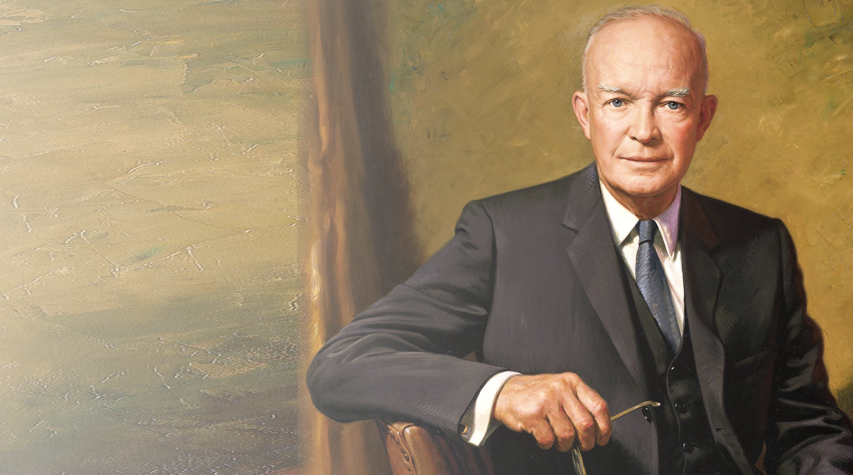
A Matriz
Eisenhover
Notes:
Bem, existe uma outra matriz, chamada de Matriz Eisenhover, derivada de uma frase atribuída ao antigo presidente dos Estados Unidos, Dwight D. Eisenhover: “Tenho dois tipos de problemas, os urgentes e os importantes. O urgente não é importante, e o importante nunca é urgente.”

Slide 20
Urgente e importante
IMPORTANTE
Não urgente e importante
I BOMBEIRO
II TEMPO DE QUALIDADE
A Matriz
Eisenhover
Crises
Problemas urgentes
Projetos com prazo de entrega
Prevenção, aumento da aptidão
Construção de relacionamentos
Reconhecer novas oportunidades
Planejamento e recreação
URGENTE
NÃO
URGENTE
Urgente e não importante
Não urgente e não importante
III DISTRAÇÃO
IV DESPERDIÇADORES DE TEMPO
Interrupções, alguns e-mails, ligações, relatórios, reuniões, assuntos urgentes, atividades populares
Trivialidades, alguns e-mails, telefonemas, processos automáticos, gastadores de tempo, atividades que dão prazer
NÃO IMPORTANTE
Notes:
O princípio é muito simples: avalie a tarefa em termos de urgência e importância, então coloque-a num dos quatro quadrantes. E então, mãos à obra...
Eu quero aqui então colocar uma matriz sobre a outra pra ver o que acontece. Fica assim:

Slide 21
Urgente e importante
IMPORTANTE
Não urgente e importante
I BOMBEIRO
II TEMPO DE QUALIDADE
FAÇA
Crises
Problemas urgentes
Projetos com prazo de entrega
Prevenção, aumento da aptidão
Construção de relacionamentos
Reconhecer novas oportunidades
Planejamento e recreação
URGENTE
NÃO
URGENTE
Urgente e não importante
Não urgente e não importante
III DISTRAÇÃO
IV DESPERDIÇADORES DE TEMPO
Interrupções, alguns e-mails, ligações, relatórios, reuniões, assuntos urgentes, atividades populares
Trivialidades, alguns e-mails, telefonemas, processos automáticos, gastadores de tempo, atividades que dão prazer
NÃO IMPORTANTE
Notes:
Se a tarefa é URGENTE E IMPORTANTE, resolva-a imediatamente.

Slide 22
Urgente e importante
IMPORTANTE
Não urgente e importante
I BOMBEIRO
II TEMPO DE QUALIDADE
DECIDA
Crises
Problemas urgentes
Projetos com prazo de entrega
Prevenção, aumento da aptidão
Construção de relacionamentos
Reconhecer novas oportunidades
Planejamento e recreação
URGENTE
NÃO
URGENTE
Urgente e não importante
Não urgente e não importante
III DISTRAÇÃO
IV DESPERDIÇADORES DE TEMPO
Interrupções, alguns e-mails, ligações, relatórios, reuniões, assuntos urgentes, atividades populares
Trivialidades, alguns e-mails, telefonemas, processos automáticos, gastadores de tempo, atividades que dão prazer
NÃO IMPORTANTE
Notes:
Se a tarefa é IMPORTANTE, mas NÃO URGENTE, defina um prazo e resolva-a mais tarde

Slide 23
Urgente e importante
IMPORTANTE
Não urgente e importante
I BOMBEIRO
II TEMPO DE QUALIDADE
Crises
Problemas urgentes
Projetos com prazo de entrega
Prevenção, aumento da aptidão
Construção de relacionamentos
Reconhecer novas oportunidades
Planejamento e recreação
URGENTE
NÃO
URGENTE
Urgente e não importante
Não urgente e não importante
III DISTRAÇÃO
IV DESPERDIÇADORES DE TEMPO
DELEGUE
Interrupções, alguns e-mails, ligações, relatórios, reuniões, assuntos urgentes, atividades populares
Trivialidades, alguns e-mails, telefonemas, processos automáticos, gastadores de tempo, atividades que dão prazer
NÃO IMPORTANTE
Notes:
Se a tarefa é URGENTE, mas não é IMPORTANTE, delegue-a para outra pessoa

Slide 24
Urgente e importante
IMPORTANTE
Não urgente e importante
I BOMBEIRO
II TEMPO DE QUALIDADE
Crises
Problemas urgentes
Projetos com prazo de entrega
Prevenção, aumento da aptidão
Construção de relacionamentos
Reconhecer novas oportunidades
Planejamento e recreação
URGENTE
NÃO
URGENTE
Urgente e não importante
Não urgente e não importante
III DISTRAÇÃO
IV DESPERDIÇADORES DE TEMPO
DELETE
Interrupções, alguns e-mails, ligações, relatórios, reuniões, assuntos urgentes, atividades populares
Trivialidades, alguns e-mails, telefonemas, processos automáticos, gastadores de tempo, atividades que dão prazer
NÃO IMPORTANTE
Notes:
Se a tarefa é NÃO URGENTE e NÃO IMPORTANTE, tire-a de sua lista de prioridades. Delete ou só pense nela se tiver algum tempo livre.

Slide 25
Urgente e importante
IMPORTANTE
Não urgente e importante
I BOMBEIRO
II TEMPO DE QUALIDADE
FAÇA
DECIDA
Crises
Problemas urgentes
Projetos com prazo de entrega
Prevenção, aumento da aptidão
Construção de relacionamentos
Reconhecer novas oportunidades
Planejamento e recreação
URGENTE
NÃO
URGENTE
Urgente e não importante
Não urgente e não importante
III DISTRAÇÃO
IV DESPERDIÇADORES DE TEMPO
DELEGUE
DELETE
Interrupções, alguns e-mails, ligações, relatórios, reuniões, assuntos urgentes, atividades populares
Trivialidades, alguns e-mails, telefonemas, processos automáticos, gastadores de tempo, atividades que dão prazer
NÃO IMPORTANTE

Slide 26
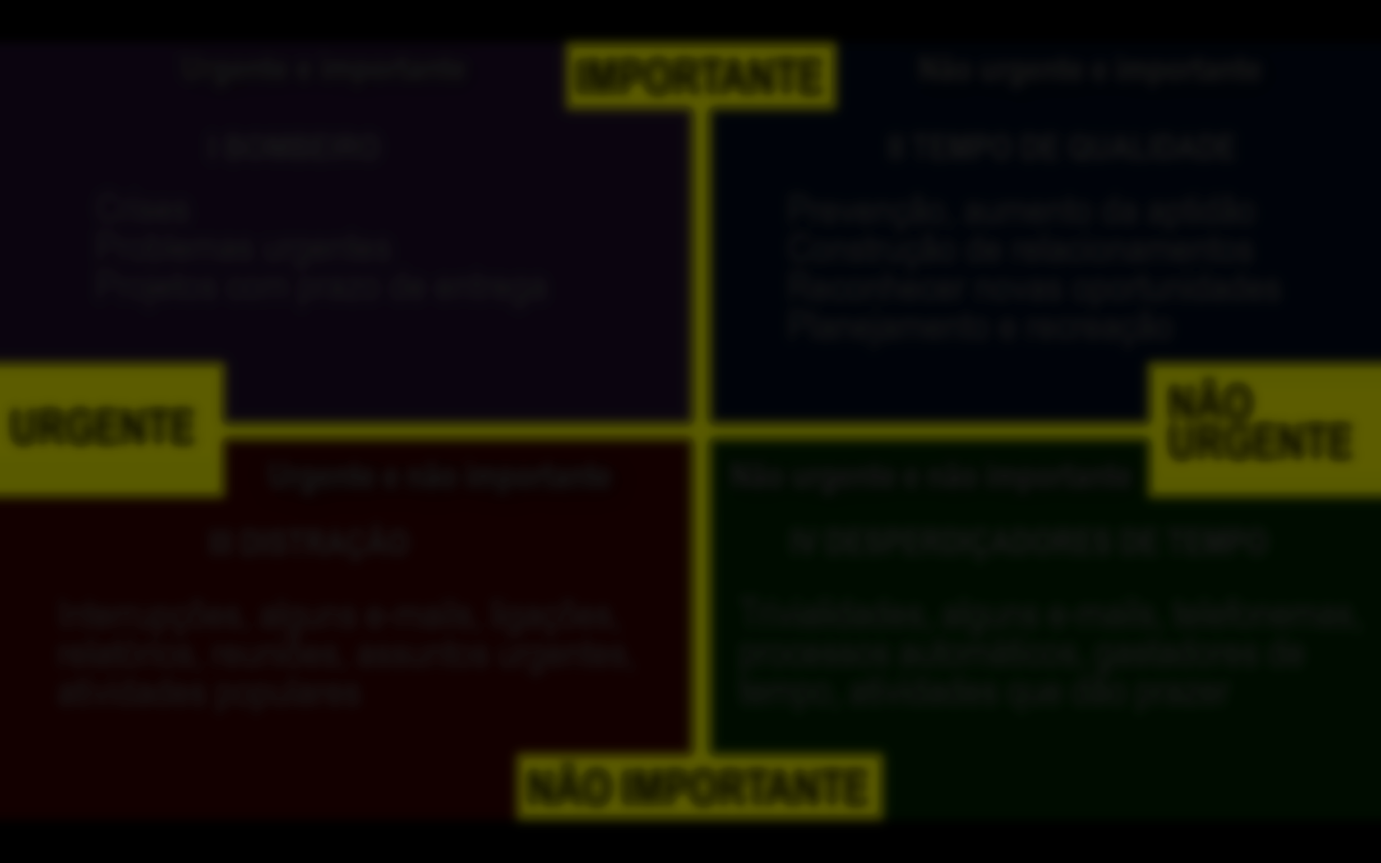
1
Priorize e reconheça aquilo que não é importante.
Uma lista reunindo as coisas que você considera mais importantes, também define aquilo que não é importante. Se aparecer algo urgente que não faz parte de sua lista de prioridades, deixe para lá. Nem sempre isso é possível, mas você ficará surpreso com a quantidade de energia gasta com itens que estão fora de sua lista de prioridades.

Slide 27
2
Compartimentalize as providências urgentes assim que elas surgirem. Temos a tendência de mergulhar em conflitos e problemas assim que eles surgem. Quando isso acontece, desviamos nosso foco da resolução das questões urgentes para podermos retornar logo aos assuntos importantes.
Ao se deparar com o assunto urgente, resolva de uma vez.
Notes:
O que pode impedir você?
Negative Thoughts
Negative People
Low Self-Esteem
Fear of Failure
Fear of Rejection / Criticism

Slide 28
3
Não acumule as providências urgentes. Temos a tendência de pensar que coisas urgentes e fáceis de resolver, podemos fazer num instante. Sempre que possível, tente delegar as providências urgentes para outras pessoas.

Slide 29
4
Aproveite os momentos de menos agitação. Alguns horários, como tarde da noite ou logo pela manhã são ideais para progredir nas ações importantes. Nesses horários é menos provável que surjam assuntos urgentes para desviar sua atenção.

Slide 30
URGENTE
IMPORTANTE
Notes:
A urgência em si não é um problema. Quando a urgência é o fator dominante em nossas vidas, a importância não é. Por isso é importante sempre avaliar as atividades que consomem seu tempo, se são urgentes e importantes.

Slide 31
w w w . c a f e b r a s i l p r e m i u m . c o m . b r

Slide 32
Urgente e importante
IMPORTANTE
Não urgente e importante
I BOMBEIRO
II TEMPO DE QUALIDADE
URGENTE
NÃO
URGENTE
Urgente e não importante
Não urgente e não importante
III DISTRAÇÃO
IV DESPERDIÇADORES DE TEMPO
NÃO IMPORTANTE
Notes:
Essa é a matriz, olha que legal. A ideia é sempre refletir sobre a razão de você estar num determinado quadrante. Você está no quadrante I, fazendo papel de bombeiro, por quê? Por causa da urgência das coisas que necessitam de atenção imediata, pois provocam consequências imediatas? Ou por causa da importância das coisas que têm grande peso em sua capacidade de atingir os objetivos?
Quando a urgência domina e a importância diminui, você cai para o quadrante III, o da distração. Se a importância domina e a urgência cai, você vai para o quadrante II, o do tempo de Qualidade. É ali que deveríamos gastar a maior parte de nosso tempo.
Mas onde arrumar tempo para gastar no Quadrante II? No quadrante III, o da distração.
No quadrante I, das coisas urgentes e importantes, sabemos que não há saída. No quadrante IV, dos não urgentes e não importantes, sabemos que não devemos estar. Mas o quadrante III, o da distração, é o que nos engana.

